Slide 1
Tehisaru agendi kasutamine foneetilises uurimistöös: /s/-hääliku spektraalne varieeruvus eesti noorukite kõnes
Einar Meister, Aivo Olev

Slide 2
sissejuhatus
Kõne akustilis-foneetiline uurimine põhineb erinevate akustiliste tunnuste mõõtmisel ja nende varieeruvuse analüüsil
Akustilise analüüsi de facto standard - Praat https://www.praat.org/
Statistiline analüüs – R https://www.r-project.org/
Arengud suurte keelemudelite ja tehisaruagentide valdkonnas on toonud kaasa uusi võimalusi
Katsetame tehisaruagendi rakendamist foneetilises uuringus, keskendudes /s/-häälikule eesti noorukite kõnes

Slide 3
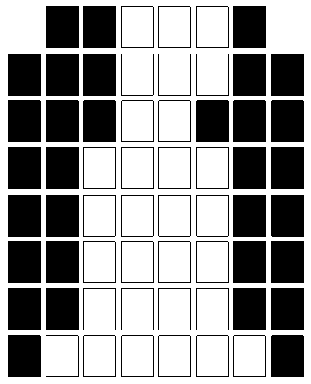
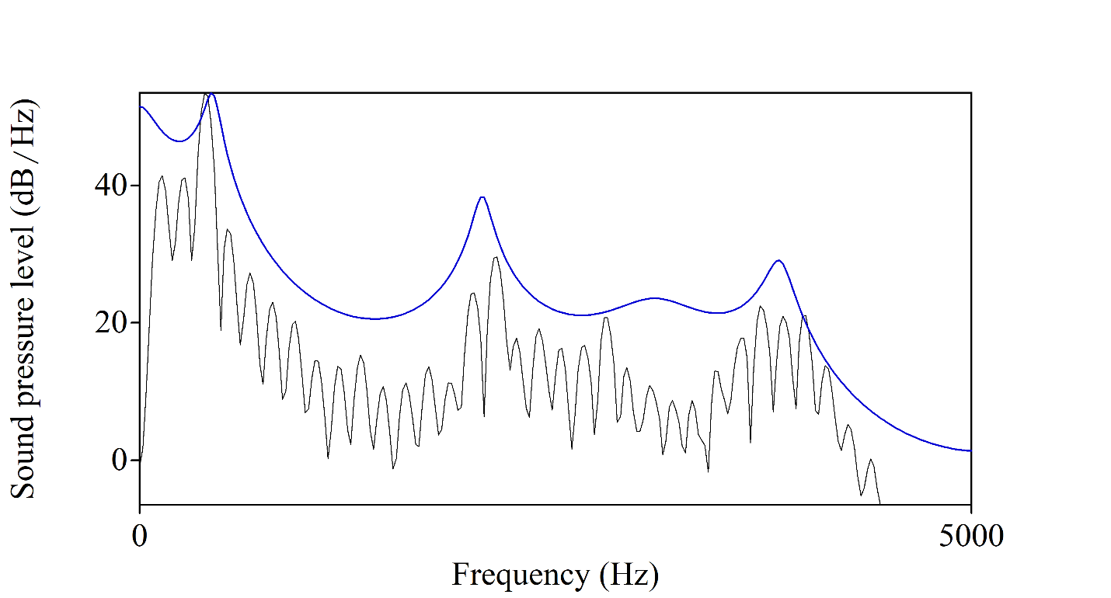
sissejuhatus
/s/ hääldamisel tekitatakse kitsas õhuvool alveolaarse kitsenduse juures, mille tulemusel tekib kõrgsageduslik müra

Slide 4
sissejuhatus
Frikatiivide müraspektri kuju ja energiajaotust kirjeldavad spektrimomendid (Forrest et al., 1988):
    Raskuskese (Centre of Gravity, CoG) – millisel sagedusel paikneb spektri energiajaotuse keskmine
    Standardhälve (StDev) – kui laialt on energia ümber keskmise jaotunud
    Asümmeetriakordaja (skewness) – kas energiajaotus on kaldu madalamate või kõrgemate sageduste poole
    Järskuskordaja (kurtosis) – näitab, kui terava või lameda tipuga energiajaotus on
  Lisaks kasutatakse ka (Shadle et al., 2023, Jongman et al., 2000; Wong & Munson, 2025):
    Tippsagedus (Peak Frequency) – suurima amplituudiga sagedus
    Energiabalanss (Band energy difference) – energia allpool raskuskeset miinus energia sellest kõrgemal
    Dünaamiline amplituud (Dynamic amplitude) – keskmine amplituud vahemikus 2000–11 025 Hz miinus minimaalne amplituud vahemikus 500–2000 Hz
    Fm – LTAS maksimumi sagedus vahemikus 3–7 kHz meestel ja 3–8 kHz naistel

Slide 5
sissejuhatus
Frikatiivid on tundlikud kõnetrakti anatoomilise varieeruvuse kui ka sotsiofoneetiliste tegurite suhtes – nende spektraalsed omadused sõltuvad otseselt artikulatoorsest konfiguratsioonist ja kõneleja füsioloogiast (Iskarous et al., 2011; Jesus & Shadle, 2002)
Poistel leiab aset puberteedieas kõri ja hääletrakti suurem kasv võrreldes tüdrukutega (Fitch & Giedd, 1999; Vorperian & Kent, 2007):
  poiste põhitooni- ja formandisagedused muutuvad madalamaks (nt Meister & Meister 2019)
  frikatiivide puhul nihkub spektraalne energia madalamate sageduste suunas
/s/-i CoG väärtus on naistel kõrgem (7000–9000 Hz) kui meestel (5000–7000 Hz) (nt Jongman et al., 2000; Flipsen et al., 2001)
Frikatiivid sobivad hästi kõne arengu ja varieeruvuse uurimiseks (Koenig et al., 2013; Maas & Mailend, 2017)
Notes:
Hammaste asetus ja kuju Nt /s/ võib kõlada teravamalt või “susisevamalt”, kui esihambad on tihedalt koos vs vahedega (diastema).
Keele kuju ja suurus Paksem või laiem keel võib muuta frikatiivi hajusamaks (nt /ʃ/ võib kõlada “pehmemalt”).
Suulae kõrgus (kõrge vs madal suulagi) Kõrge suulagi võib tekitada kitsama resonantsiruumi → mõjutab spektraalseid tippe (nt /s/ vs /ʃ/ eristumine).

Slide 6
sissejuhatus
Eesti keeles on helitu alveolaarne /s/ kõige sagedasem sibilant
Postalveolaarne /š/ esineb ainult võõrsõnades
Fonoloogiliselt osaleb /s/ nii palatalisatsiooni- kui ka vältevastandustes:
  /kas’si/ -> /kassa/
  /kas’i/ -> /kas’si/ -> /kas’:si/
Eesti palatalisatsioon on prepalatalisatsioon - peamine akustiline tunnus on eelneva vokaali F2 tõus
CoG väärtus on palataliseeritud variandis madalam frikatiivi alguses ja tõuseb frikatiivi keskel (Malmi et al., 2023)
Frikatiivide spektraalseid omadusi sõltuvalt vältest ei ole seni uuritud

Slide 7
uurimisküsimused
Kuidas varieeruvad eesti laste /s/-hääliku spektraalsed parameetrid sõltuvalt soost ja vanusest?
Kas /s/-i spektraalsed omadused erinevad kolme välteastme (Q1, Q2, Q3) lõikes?
Kas spektraalsed omadused erinevad palataliseeritud ja palataliseerimata variantides?
Kas AI-agent suudab sünteesida metodoloogiliselt usaldusväärse akustilise ja statistilise analüüsi töövoo?

Slide 8
Meetod: kõnekorpus
Eesti laste/noorte kõnekorpus (Meister & Meister, 2017)
10504 loetud lauset 309 kõnelejalt (176 tüdrukut, 133 poissi) vanuses 9–18 aastat
Signaalifailid (44.1 kHz, 16-bitWAV) ja TextGrid-failid
Metadata: sugu, vanus, murdepiirkond, jm
Kokku 52873 /s/-segmenti
Vältevastandusi 1.-2.silbi piiril 32388 (Q1=10416, Q2=20643, Q3=1329)
Palataliseerimata 47777, palataliseeritud 5096

Slide 9
Meetod: akustiline ja statistiline analüüs
Praat: iga segmendi keskosast arvutati FFT spekter sagedusvahemikus 550–11025 Hz ja mõõdeti tunnused:
  raskuskese (CoG)
  standardhälve (StdDev)
  asümmeetriakordaja (skewness)
  järskuskordaja (kurtosis)
  tippsagedus (PeakFreq)
  energiabalanss (Band Energy Difference)
  dünaamiline amplituud (Dynamic Amplitude)
  Fm (LTAS max-sagedus)
R: iga tunnuse jaoks sobitati lineaarsed segamudelid:
tunnus ~ Age * Gender + (1 | SpeakerID)
tunnus ~ Age * Gender + Quantity + (1 | SpeakerID)
tunnus ~ Age * Gender + Palatalization + (1 | SpeakerID)
Tulemuste valideerimine erinevate statistiliste testidega

Slide 10
Tehisaruagendi kasutamine
Spektraalsete tunnuste leidmise ja statistilise analüüsi skriptid genereeriti tehisaruagendi (Claude Opus, Anthropic) abil
Agendile anti juurdepääs korpusele, viide Praati skriptile (Al-Tamimi, 2026) ja uurimisküsimused -> agent tegi veebiotsingud teadusartiklites ja koostas esmase tunnuste eraldamise ning statistilise analüüsi töövoo
Ekspert valideeris töövoo ning suunas agenti konsulteerima teaduskirjandusega -> agent analüüsis 16 uuringut ja pakkus välja lahendused, mille ekspert valideeris ja vajadusel korrigeeris
Eksperdi juhendamisel viis agent läbi ka kirjanduse analüüsi eesti keele palatalisatsiooni ja kvantiteedi kohta -> agent tuvastas asjakohased fonoloogilised piirangud
Agent genereeris lõpliku Praati skripti spektraalsete tunnuste eraldamiseks ja statistilise analüüsi töövoo Pythonis

Slide 11
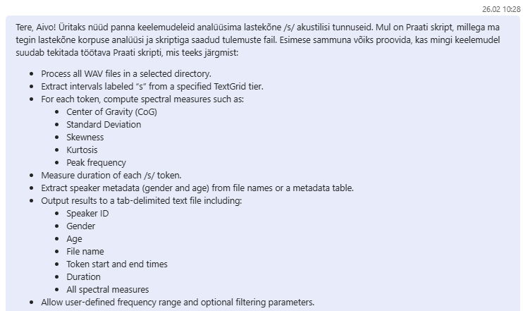
Tehisaruagendi kasutamine

Slide 12
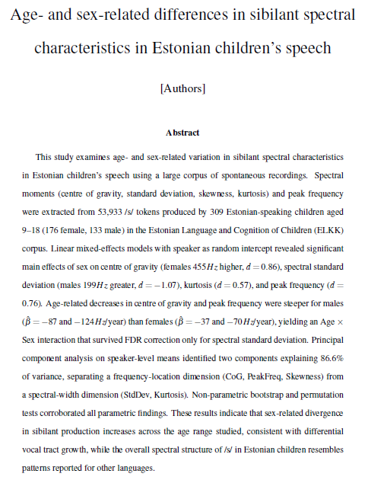
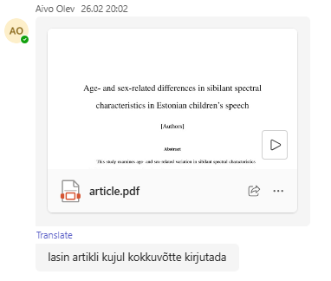
Tehisaruagendi kasutamine

Slide 13
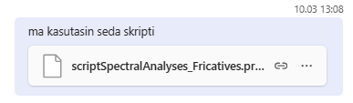
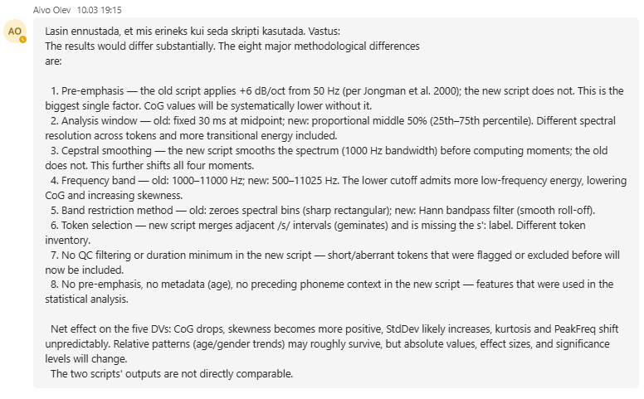
Tehisaruagendi kasutamine

Slide 14
Tulemused: spektraalsed tunnused
Poiste ja tüdrukute spektraalsete tunnuste jaotused

Slide 15
Tulemused: spektraalsed tunnused
Spektraalsete tunnuste keskmised väärtused
 | Tüdrukud |  | Poisid
Tunnus | Keskmine | Sh | Keskmine | Sh
CoG (Hz) | 5884 | 761 | 5235 | 796
StdDev (Hz) | 1469 | 330 | 1596 | 339
Skewness | 0.47 | 0.73 | 0.82 | 0.73
Kurtosis | 1.18 | 2.23 | 1.09 | 2.38
PeakFreq (Hz) | 5460 | 1236 | 4568 | 1265

Slide 16
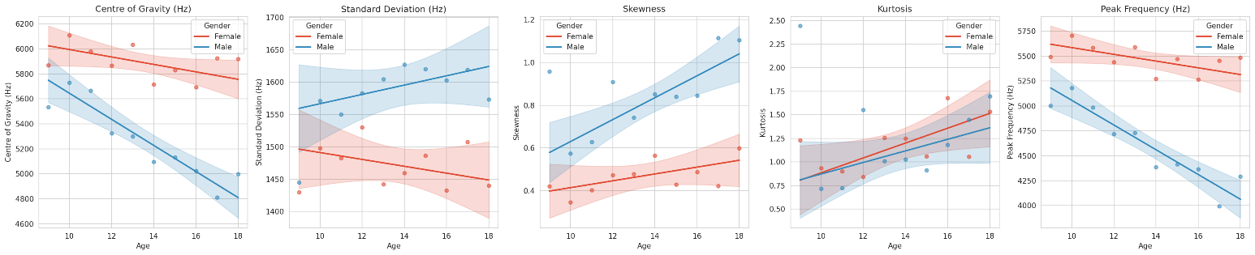
Tulemused: spektraalsed tunnused
Spektraalsete tunnuste prognoositud arengutrajektoorid vanuse ja soo järgi
Slopes
Female: B = -29.77 (SE = 15.42), p = 0.054
Male: B = -104.29 (SE = 18.02), p < 0.001
Age*Gender p=0.0014
Slopes
Female: B = -5.30 (SE = 5.92), p = 0.37
Male: B = 7.20 (SE = 6.83), p = 0.29 Age*Gender p=0.16
Slopes
Female: B = 0.02 (SE = 0.01), p = 0.19
Male: B = 0.05 (SE = 0.01), p < 0.001
Age*Gender p=0.06
Slopes
Female: B = 0.08 (SE = 0.03), p = 0.02
Male: B = 0.06 (SE = 0.04), p = 0.15 Age*Gender p=0.74
Slopes
Female: B = -33.80 (SE = 17.73), p=0.06
Male: B = -124.17 (SE = 20.98), p<0.001
Age*Gender p<0.001
Notes:
asümmeetriakordaja (skewness)
järskuskordaja (kurtosis)
Skewness’i ja kurtosis’e suurenemine viitab frikatiivide spektri muutumisele asümmeetrilisemaks ja teravama tipuga, mis peegeldab energia suuremat kontsentratsiooni kitsamas sagedusvahemikus ning artikulatoorse kontrolli paranemist vanuse kasvades.

Slide 17
Tulemused: väLde ja palatalisatsioon
Välde
Q1 ja Q2 sibilandid olid spektraalselt eristamatud, Q3 sibilandid näitasid mõõdukalt kõrgemat raskuskeset (CoG) ja oluliselt pikemaid kestusi
Palatalisatsioon
Spektraalsed erinevused palataliseeritud ja palataliseerimata /s/-hääliku vahel on valdavalt ebaolulised
See on kooskõlas eesti keele palatalisatsiooni käsitlusega prepalatalisatsioonina - peamine tunnus eelneva vokaali F2-siire, mitte frikatiivi spekter

Slide 18
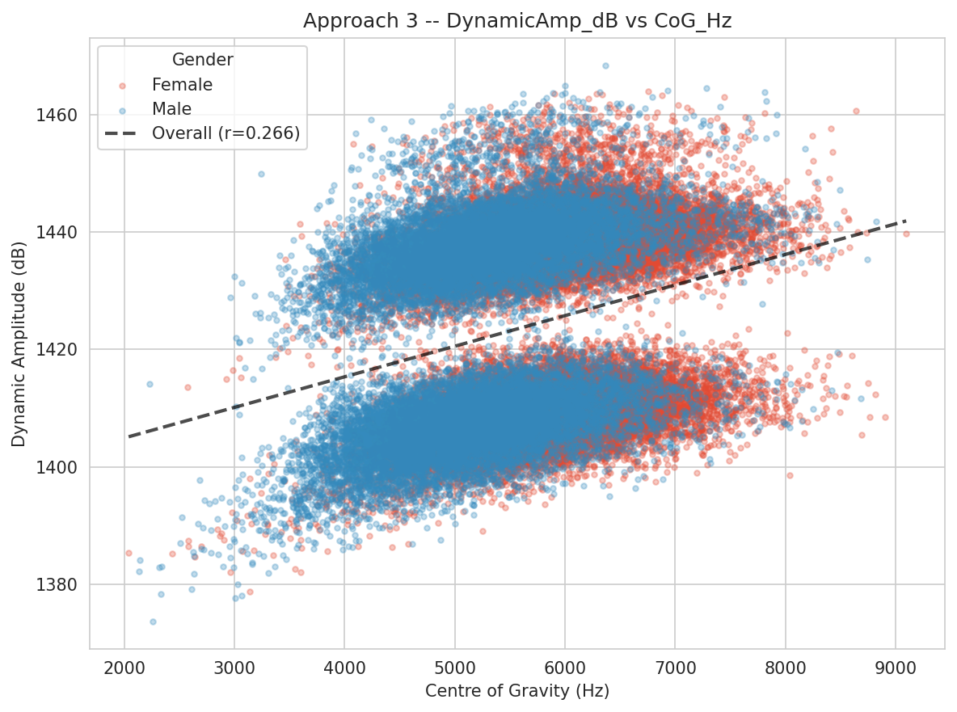
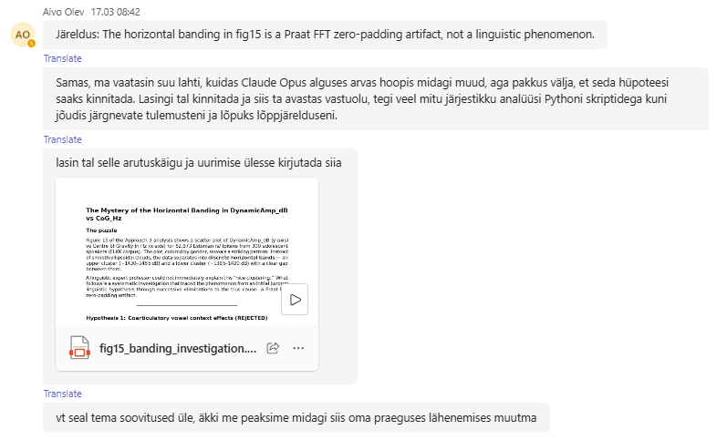
Tulemused: dünaamiline amplituud

Slide 19
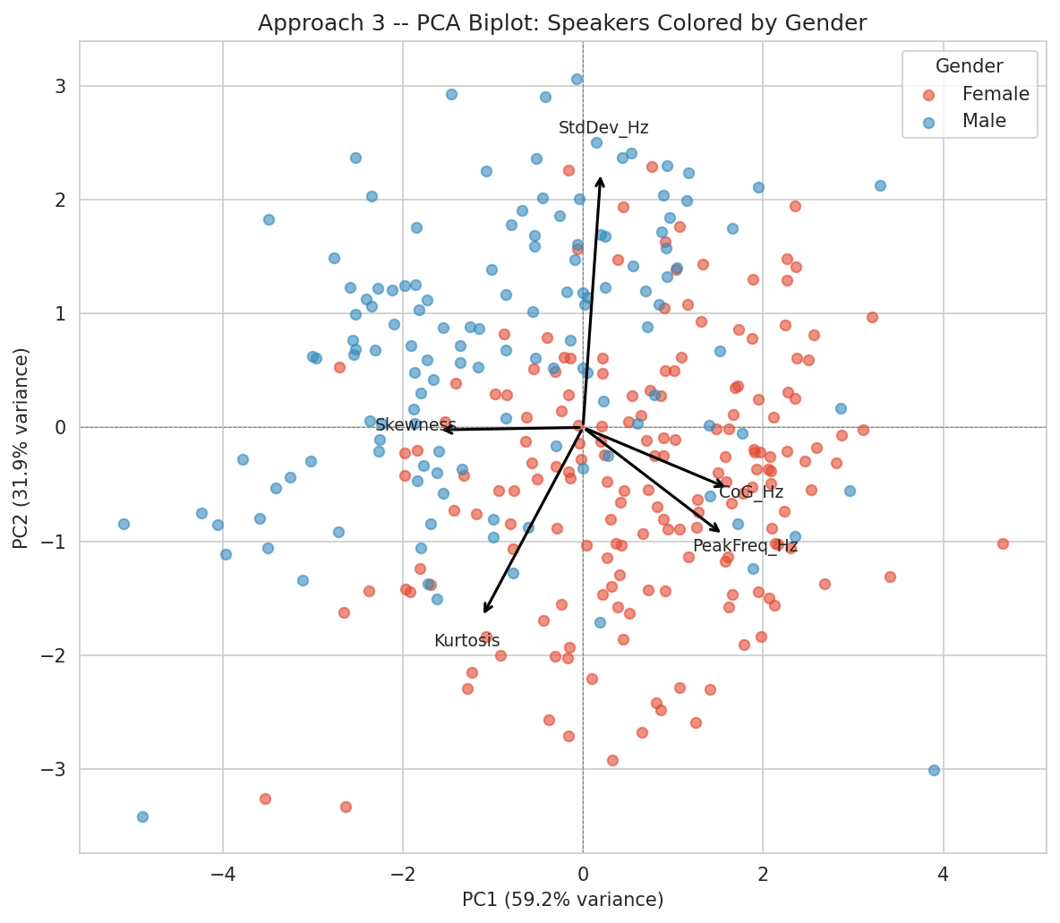
Tulemused: peakomponentide analüüs

Slide 20
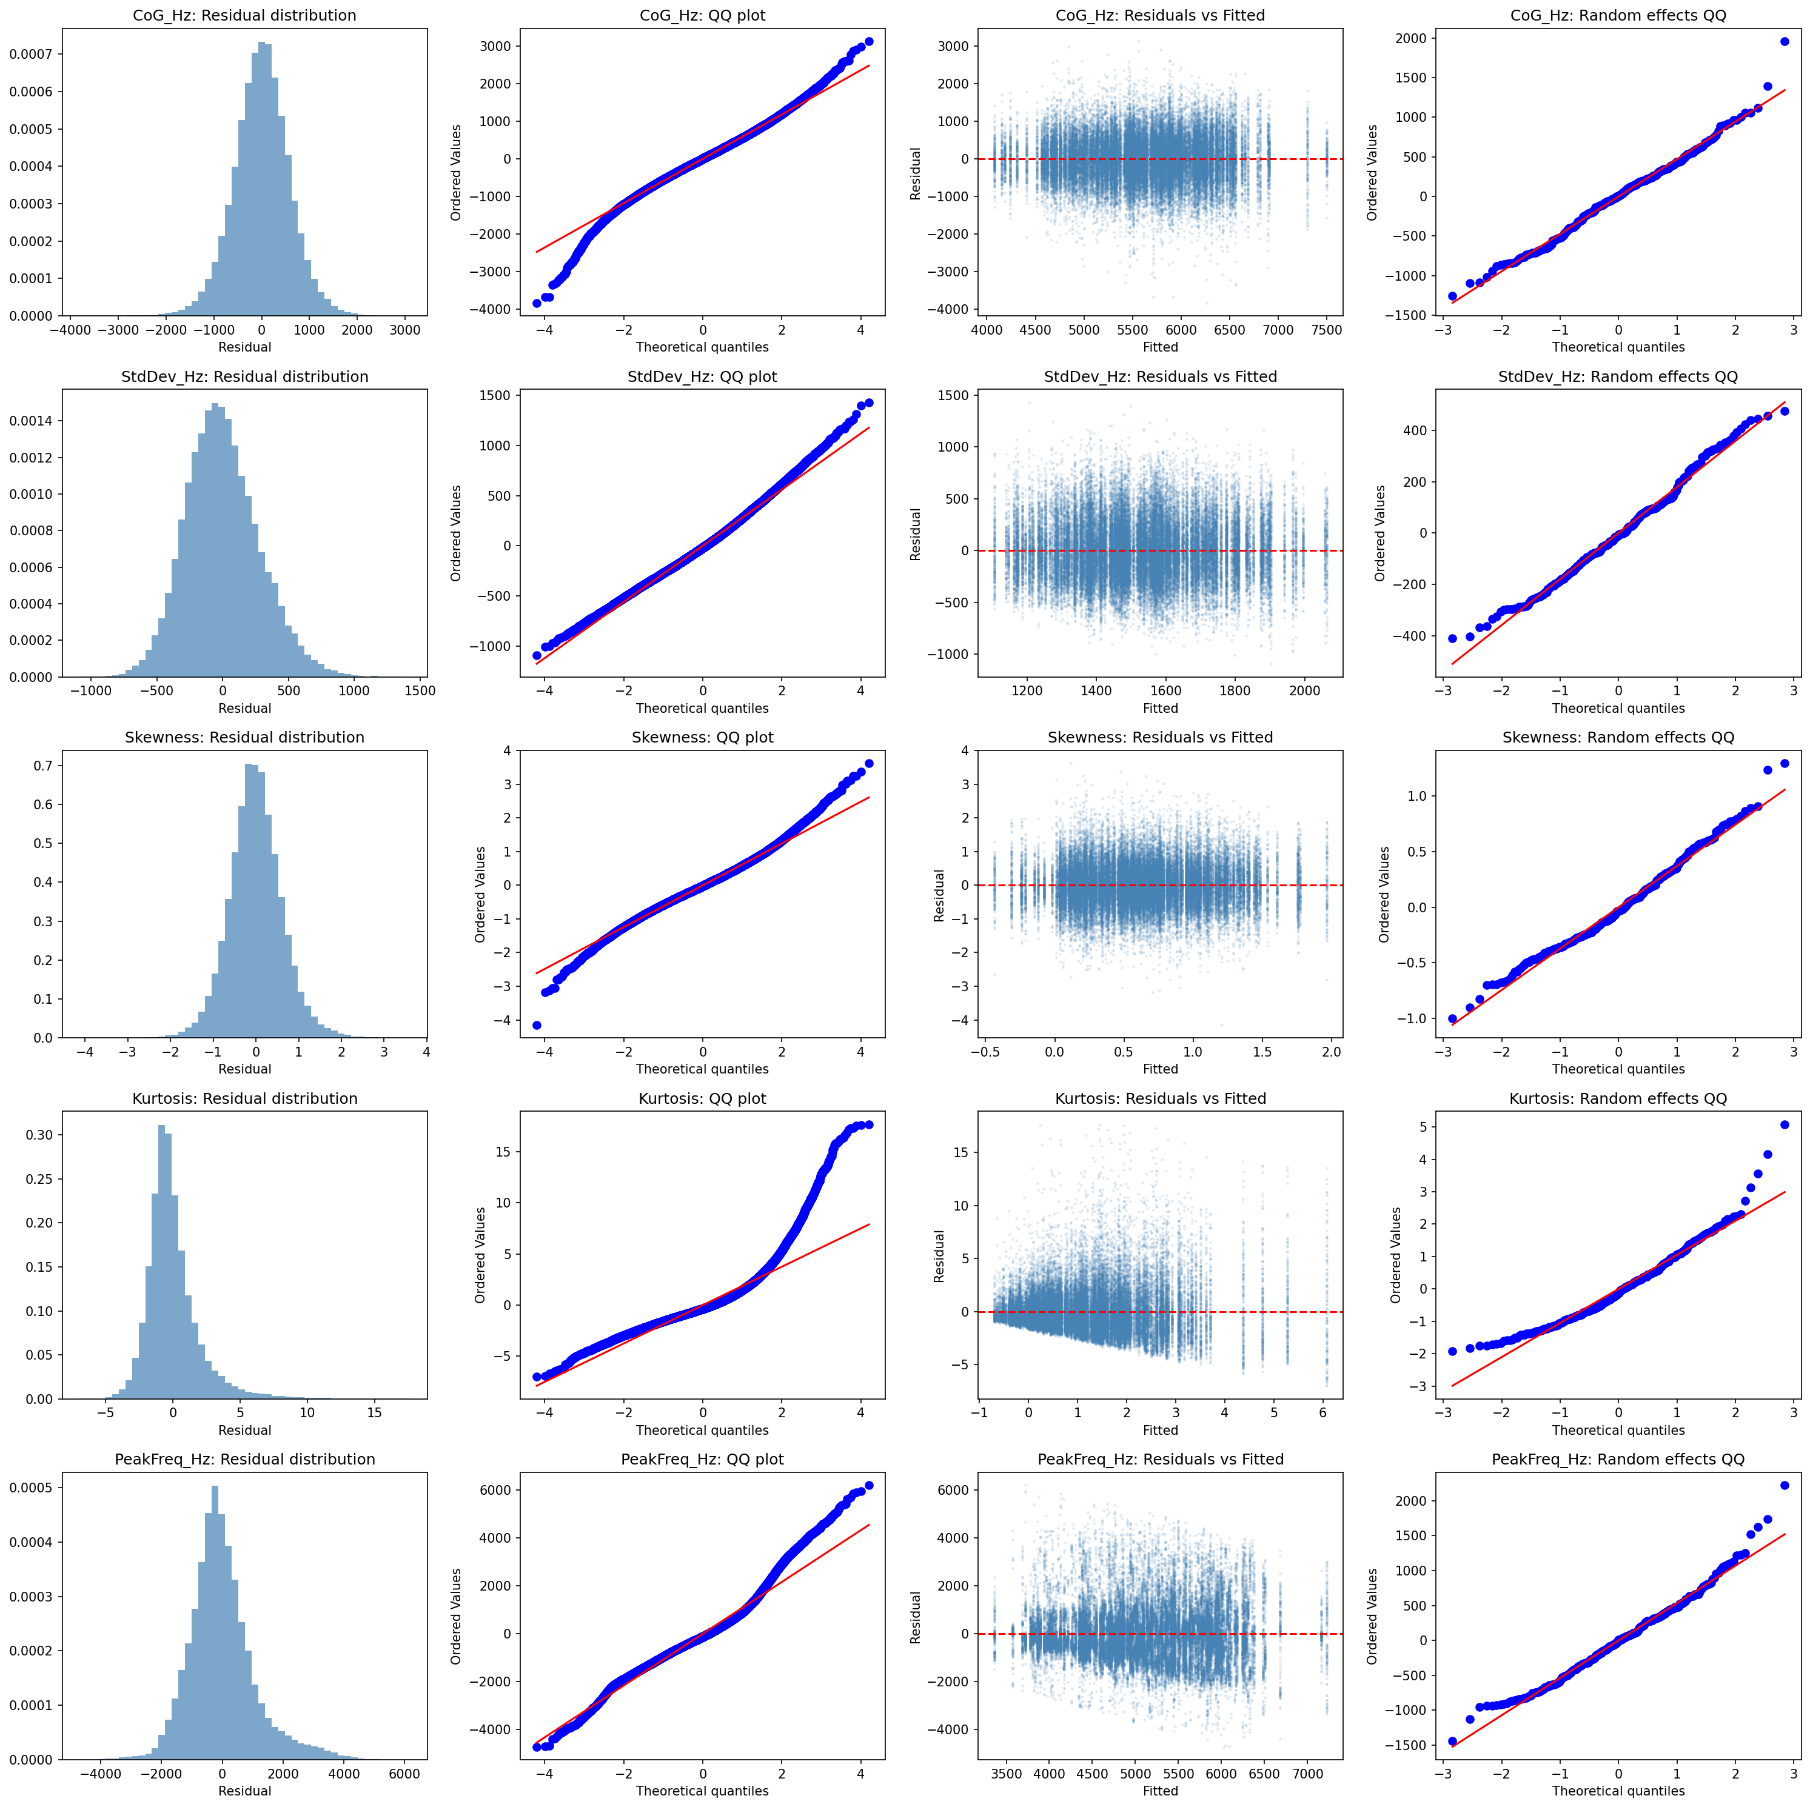
Tulemused: mudeli diagnostika
Notes:
Residual distribution – jääkide jaotus on ligikaudu normaalne
QQ-plot (quantile–quantile plot) võrdleb andmete jaotust normaaljaotusega
Residual vs Fitted plot näitab, kas seos on lineaarne, kas jääkide hajuvus on ühtlane (homoskedastilisus)

Slide 21
kokkuvõte
Uurimus toob esile selged soolised erinevused eesti noorukite /s/-hääliku spektraalsetes omadustes:
    naissoost kõnelejad produtseerivad /s/-häälikut kõrgema spektri raskuskeskmega
    väiksema standardhälbega
    väiksema asümmeetriakordajaga
    kõrgema tippsagedusega
  Ealised mustrid on kooskõlas teistes keeltes saadud tulemustega (nt Koenig et al., 2013)
  Tehisaru abil genereeritud analüüsiskriptide valideerimine näitas kasutatud meetodite ja tõlgenduste põhjendatust
  AI-agentide kasutamine võib pakkuda usaldusväärseid tulemusi, eeldusel et seda rakendatakse koostöös valdkonnaekspertidega

Slide 22
Viited
Al-Tamimi, Jalal 2026. JalalAl-Tamimi/Praat-Spectral-Analyses-fricatives-stops: V3 (V.3.0). Zenodo. https://zenodo.org/records/18758697
Fitch, T. W., Giedd, J. N. (1999). Morphology and development of the human vocal tract: A study using magnetic resonance imaging. – Journal of the Acoustical Society of America, 106(3), 1511-1522. https://doi.org/10.1121/1.427148
Forrest, K., Weismer, G., Milenkovic, P., & Dougall, R. N. (1988). Statistical analysis of word-initial voiceless obstruents: Preliminary data. Journal of the Acoustical Society of America, 84(1), 115-123.
Iskarous, K., Shadle, C. H. & Proctor, M. I. (2011). Articulatory–acoustic kinematics: The production of American English /s/J. Acoust. Soc. Am. 129 (2), 944–954. DOI: 10.1121/1.3514537
Jesus, L. & Shadle, C. H. (2002). A parametric study of the spectral characteristics of European Portuguese fricatives. Journal of Phonetics. Vol. 30(3), 437-464. https://doi.org/10.1006/jpho.2002.0169
Jongman, A., Wayland, R., & Wong, S. (2000). Acoustic characteristics of English fricatives. Journal of the Acoustical Society of America, 108(3), 1252-1263.
Koenig, L. L., Shadle, C. H., Preston, J. L., & Mooshammer, C. R. (2013). Toward improved spectral measures of /s/: Results from adolescents. Journal of Speech, Language, and Hearing Research, 56(4), 1175-1189.
Maas E, Mailend ML. Fricative Contrast and Coarticulation in Children With and Without Speech Sound Disorders. Am J Speech Lang Pathol. 2017 Jun 22;26(2S):649-663. doi: 10.1044/2017_AJSLP-16-0110. PMID: 28654946; PMCID: PMC5576970.
Meister, Einar; Meister, Lya (2017). Eesti laste kõne I. Põhitooni akustiline analüüs. Keel ja Kirjandus, 60 (7), 518−533. DOI: 10.54013/kk716a2.
Meister, Einar; Meister, Lya (2019). Eesti laste kõne II. Vokaalide akustiline analüüs. Keel ja Kirjandus, 62 (4), 282−295. DOI: 10.54013/kk737a3.
Reidy, P. F. (2015). A comparison of spectral estimation methods for the analysis of sibilant fricatives. Journal of the Acoustical Society of America, 137(4), EL428-EL433.
Shadle, C. H., Koenig, L. L., Mair, S. J., & Preston, J. L. (2023). Refining and extending measures for fricative spectra. Journal of the Acoustical Society of America, 154(3), 2152-2174.
Vorperian, Houri K., Kent, Ray D. 2007. Vowel acoustic space development in children: A synthesis of acoustic and anatomic data. – Journal of Speech, Language, and Hearing Research, 50(6), 1510-1545. https://doi.org/10.1044/1092-4388(2007/104)
Wong, E., & Munson, B. (2025). Beyond spectral moments: Validating alternative measures of sibilant fricatives using listener ratings of children's speech. JASA Express Letters, 5(10), 105202.

